Slide 1
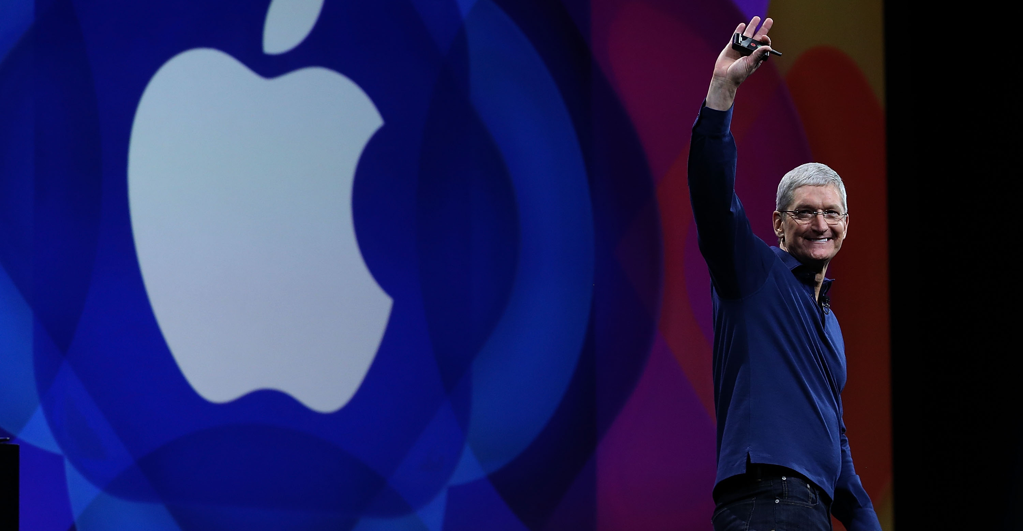
APPLE

Slide 2
شركة أبل

Slide 3
تعد شركة أبل واحدة من الشركات التقنيّة والحاسوبيّة المشهورة عالميّاً، وتقع في الولايات المُتّحدة الأمريكيّة، وتُصنف بأنّها من الشركات مُتعدّدة الجنسيّات، وتعتمد طبيعة عملها الرئيسيّ على التخصص في صناعة وإنتاج وتطوير وتحسين وبيع البرامج الحاسوبيّة وأجهزة الهواتف الذكيّة وأجهزة الحاسوب، وتمتلك سلسلة من الأجهزة الإلكترونيّة، مثل آيباد وآيفون وحاسوب ماك.

Slide 4
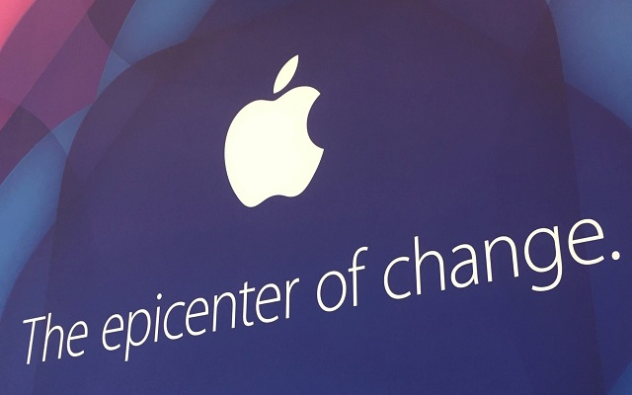
رؤية شركة أبل

Slide 5
تلتزم الرؤية الخاصة بشركة أبل في صناعة وتوفير الأجهزة الإلكترونيّة الموسيقيّة والحواسيب الشخصيّة للأفراد من المُعلمين والموظفين والطلاب، والحواسيب التي تُستخدم في الهيئات الحكوميّة والشركات؛ حيث اهتمّت استراتيجيّة عمل شركة أبل بتعزيز إمكانياتها في تصميم نظام تشغيلها والمساهمة في تطويره، وتقديم العديد من المُنتجات الأُخرى للعُملاء التي تتميّز بسهولة استخدامها وتصميمها المميّز والمُبتكر.

Slide 6
شعار شركة أبل

Slide 7
تختلف الآراء حول قصة شعار شركة أبل الذي يرمز إلى تفّاحة مقضومة؛ حيث يرى أحد الآراء السائدة أنّ فكرة الشعار تعود لذكاء مُؤسّس الشركة ستيف جوبز والذي استخدم هذا الشعار للإشارة إلى التفاحة التي سقطت على رأس العالِم نيوتن، أمّا سبب وجود قضمة فيها فهو للدلالة على أفكار جوبز المُرتبطة بعدم الاكتمال في الحياة بشكلٍ عام، ويوجد رأي آخر يربط اختيار شعار التفاحة المقضومة مع بداية وجود البشريّة على سطح الأرض، كما ترى آراء أُخرى أنّ فكرة اختراع وتصميم جهاز آي ماك كانت في منطقةٍ تحتوي على الكثير من أشجار التفاح.

Slide 8
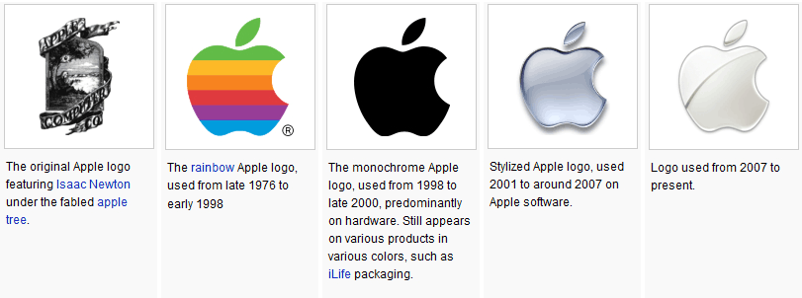
نشأة شركة أبل

Slide 9
تُعدّ شركة أبل من الشركات الرائدة في العصر الحديث، واعتمد وجودها على تاريخٍ طويل وحافلٍ بالأحداث المهمة؛ حيث أُسّست على يدِّ كلٍّ من ستيف جوبز وزميله في الدراسة ستيف وزنياك، وفي عام 1976م تمكّنا من تصميم جهاز حاسوب شكّل بداية ظهور أجهزة حاسوب أبل في الفترة الزمنيّة بين سنوات 1981م إلى 1985م؛ حيث حرص جوبز على المُشاركة مع مجموعةٍ من المُهندسين بتأسيس جهاز حاسوب أُطلق عليه اسم أبل ليزا، وحصلت مُشكلات أدّت إلى انفصال جوبز عن المُهندسين، ولكن نجح جهاز ليزا في الوصول إلى الأسواق في عام 1983م، ولكنّه واجه فشلاً؛ بسبب البرامج المحدودة التي يُقدمها والتكلفة المُرتفعة لإنتاجه.

Slide 10
أُطلِقَ حاسوب ماكنتوش من شركة أبل في عام 1984م، وساهم الإعلان التسويقيّ الخاص به في وصوله إلى العديد من الأفراد، وفي عام 1985م ظهرت مُشكلات بين جوبز ورئيس شركة أبل التنفيذي جون سكالي، ونتج عن ذلك استقالة جوبز من الشركة، فسيطر سكالي عليها وواجه مُنافسةً مع رجل الأعمال والمُبرمج بيل جيتس صاحب شركة مايكروسوفت، وخاضت كلّاً من أبل ومايكروسوفت قضية أدّت لاحقاً إلى تضرُّر سُمعة أبل وتراجعها، وأثّر ذلك عليها بشكلٍ كبير؛ ممّا أدّى إلى تعيين جيل أميليو ليصبح رئيسها التنفيذيّ والذي حرص على عودة ستيف جوبز بمنصب مُستشار للشركة.
أصبح ستيف جوبز رئيساً تنفيذيّاً لشركة أبل بشكلٍ مُؤقت في عام 1997م، واهتمّ بإعادة هيكلة العملية الإنتاجيّة، كما أعلن عن تعاونٍ مع شركة مايكروسوفت في مجال إصدار نُسخٍ من برمجيّة مايكروسوفت أوفيس لتعمل على أجهزة أبل ماكنتوش، كما حرصت شركة أبل على افتتاح المتجر الخاص بها لتقديم كافة المُنتجات الجديدة لعُملائها.

Slide 11
أنتجت أبل حاسوبها الجديد الذي تمكنت من بيع أكثر من 800,000 نسخة منه في عام 1998م، وساهم في تحقيق العديد من الأرباح للشركة، وفي عام 2001م أصدرت أبل نظام التشغيل الخاص بها والمُعروف باسم ماكنتوش، ومنذ عام 2005م حتى الوقت الحالي شهدت أبل تطورات عديدة؛ حيث أعلن جوبز عن استخدام معالجات إنتيل في صناعة أجهزة ماكنتوش، وفي عام 2006م ظهر كلّ من جهازي آي ماك وماك بوك برو، وفي هذه المرحلة الزمنيّة حققت أبل نجاحات واضحة أدّت إلى ارتفاع أسعار أسهمها بشكلٍ ملحوظ.
اصبحت شركة ابل الآن أنجح شركة في التاريخ، ولا سيما أنها أصبحت أولى الشركات التي تصل قيمتها السوقية إلى تريليون دولار.
اصبحت شركة ابل الآن أنجح شركة في التاريخ، ولا سيما أنها أصبحت أولى الشركات التي تصل قيمتها السوقية إلى تريليون دولار.

Slide 12
ولكي تحقق شركة أبل هذا النجاح كان ينبغي عليها أن تقدم كثيرا من الميزات هذه أبرزها :

Slide 13
1- ستيف جوبز
ستيف جوبز الشريك المؤسس للشركة وأكثر الأسماء بروزا في عالم تكنولوجيا المعلومات.
ووضع جوبز، الذي كان اسمه يعد علامة تجارية في حد ذاته، شركة أبل في مقدمة الشركات التي استغلت ثورة المعلومات وقدم العديد من المنتجات التي أصبحت مرغوبة بشدة بدءا من الأيبود إلى الأيباد.
وكانت أبل مرغوبة بشدة لدرجة أنه عندما طرحت أسهمها في البورصة عام 1980 كانت أكبر شركة من نوعها منذ طرح شركة فورد عام 1956.

Slide 14
2- ثورة آيفون
مثلت الثورة التي قدمها طرح الآيفون عام 2007 ثورة غير مسبوقة في عالم الاتصالات والهواتف المحمولة، حتى أن الشركة باعت 1.4 مليون هاتف من هذا النوع خلال السنة الأولى من طرحه.
ورغم أن أبل تشغل المركز الثالث بين شركات تصنيع الهواتف الذكية بعد سامسونغ وهواوي، إلا أن هواتف آيفون تعد أكثر الهواتف طلبا وقد باعت الشركة 41 مليون هاتف خلال الأشهر الثلاثة قبل انتصاف العام الجاري.

Slide 15
3- خدمات أبل والولاء للعلامة التجارية
خدمات تقدمها أبل مثل أي تيونز وأبل ميوزيك وأب ستور وأي كلاود وأبل باي أسهمت جميعا في دفع الشركة إلى الأمام كما أنها تعد مع غيرها من الخدمات أسرع القطاعات نموا في شركة أبل وأكثرها إدرارا للعوائد.
وخلال الأشهر الثلاثة الأخيرة قبل منتصف العام الجاري حقق قطاع الخدمات في شركة أبل نموا بلغ 31 في المائة.

Slide 16
4- الصين والنمو الاقتصادي
بدون السوق الصيني الذي يعد أكبر سوق للهواتف الذكية في العالم كان تطور شركة أبل ونجاحها الاقتصادي سيبدو مختلفا عن الواقع.
إذ تقدم الصين نحو ربع حجم الأرباح الصافية التي تحققها أبل علاوة على ذلك فإن أغلب الهواتف التي تبيعها أبل تُصنع في مقاطعة شينزن جنوب غربي الصين.

Slide 17
5- علامة أبل التجارية الآن
قائمة مجلة فوربس، التي تقدر قيمة الشركات والعلامات التجارية حول العالم عبر تقدير عوائدها السنوية، صنفت شركة أبل كأغلى علامة تجارية في العالم لثمانية أعوام متتالية والعام الجاري قدرت فوربس قيمة العلامة التجارية لأبل بما يقرب من 183 مليار دولار.

Slide 18
ما هو احتكار القلة - Oligopoly

Slide 19
يعتبر احتكار القلة هيكل سوقي لعدد قليل من الشركات التي تملك الغالبية العظمى من حصتها في السوق،حيث يشبه احتكار القلة الاحتكار، إلا أنه بدلا من أن تهيمن شركة واحدة على السوق، تهيمن اثنين أو أكثر كما لا يوجد حد معين دقيق لعدد الشركات في احتكار القلة، ولكن يجب أن يكون العدد منخفضا بما فيه الكفاية لأن أعمال شركة واحدة تؤثر بشكل كبير وتؤثر أيضا على الأخرين.
تتسم سوق احتكار القلة بعدد قليل من البائعين، الذين يقومون ببيع السلع المتجانسة وغير المتجانسة. تشمل السلع المتجانسة منتجات مثل الألومنيوم، الحديد، الزنك، والنحاس، بينما تتضمن السلع غير المتجانسة منتجات مثل السيارات، الغسالات، والثلاجات ويقع سوق احتكار القلة بين الاحتكار التام والمنافسة الاحتكارية، حيث يهيمن عدد قليل من البائعين على السوق، ويتحكمون في سعر المنتج.

Slide 20
وهناك 10 خصائص تتسم بها سوق احتكار القلة :

Slide 21
قلة عدد البائعين تتسم هذا السوق بقلة عدد الشركات وكثرة العملاء.
الترابط بين الشركات لأن عدد البائعين قليل، فإن أي تغيير تقوم به الشركة المنافسة في السعر أو الخطة الترويجية، تمتثل له باقي الشركات للبقاء في دائرة المنافسة.
تكثيف الإعلانات – تعتمد الشركات في هذه السوق على الإعلان عن منتجاتها بشكل متكرر ومستمر، لجذب المزيد من العملاء. – الإعلانات هي أداة مهمة بالنسبة لهذه السوق، فالشركة التي تفشل في مواكبة منافسيها من حيث ميزانية الدعاية، قد تخسر عملاءها الذين سوف يتجهون للشركات المنافسة.

Slide 22
سلوك الجماعة – لا تحتوي هذه السوق سوى على عدد قليل من الشركات، وبالتالي فإن كل شركة تعرف أن أعمالها سوف يكون لها تأثير على بعض الشركات الأخرى المنافسة. – في المقابل في ظل المنافسة الكاملة يكون هناك عدد كبير من الشركات، التي تحاول كل واحدة تحقيق أقصى قدر من الأرباح.
المنافسة مع وجود عدد قليل من الشركات تكون المنافسة شديدة، وهي منافسة حقيقية توجد فقط في هذه السوق.

Slide 23
عوائق دخول السوق قد تواجه الشركات الجديدة عدة عوائق عند الدخول إلى السوق، مثل الحصول على ترخيص، ارتفاع متطلبات رأس المال مثل تكاليف الصناعة والإعلانات، التكنولوجيا المعقدة، واقتصادات الحجم التي تتمتع بها الشركات الكبيرة.
نقص التجانس عدم الاتساق في حجم الشركات، فبعض الشركات تكون كبيرة جدًا، وبعضها الآخر تكون متناهية الصغر.
جمود الأسعار – في هذه السوق تتمسك كل شركة بسعر محدد للمنتجات، فإذا قامت إحدى الشركات بخفض سعر منتجها، سوف تنتقم باقي الشركات منها بخفض أسعارها بصورة أكبر، ما يؤدي إلى حرب أسعار لا يستفيد منها سوى المستهلك. – وعلى الجانب الآخر إذا قامت شركة بزيادة أسعارها بهدف زيادة الأرباح، لن تتبعها الشركات المنافسة، وبالتالي لن ترغب أي شركة في خفض أو رفع أسعارها في هذه السوق التي تتسم بجمود الأسعار.

Slide 24
ليس هناك نمط فريد للتسعير – في ظل هذه السوق يكون لدى الشركات المتنافسة دوافع متضاربة، فكل شركة تسعى لتحقيق أقصى قدر من الأرباح. – وفي الوقت ذاته ومن أجل تحقيق هذا الدافع، ترغب كل شركة في التعاون مع الشركات المتنافسة من أجل الحد أو القضاء على عنصر عدم التيقن. – وبالتالي يكون هناك اتفاق ضمني أو رسمي بين الشركات المتنافسة حول التغييرات في الأسعار. – قد يؤدي ذلك إلى نوع من الاحتكار داخل احتكار القلة، ويتم الاعتراف بوجود بائع واحد كقائد تتبعه باقي الشركات عند خفض أو رفع الأسعار، ويعكس منحنى الطلب الفردي في هذه الحالة منحنى الطلب في الصناعة كلها. – نظرًا لهذه المواقف المتضاربة لا يمكن التنبؤ بأي نمط فريد للتسعير في هذه السوق.

Slide 25
منحنى الطلب غير محدد – في باقي الأسواق يكون منحنى الطلب محددًا، إلا أن الترابط بين شركات سوق احتكار القلة يجعل من المستحيل رسم منحنى طلب للشركات. – في ظل هذه السوق يكون منحنى الطلب غير محدد، فالشركة يمكن أن تتوقع ردود أفعال مختلفة من منافسيها عند خفضها لأسعارها.

Slide 26
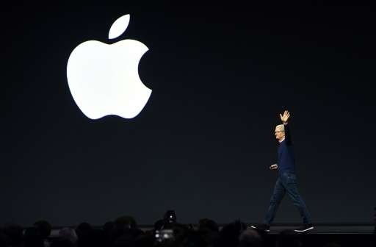
شاكرين حسن استماعكم . طالبات المجموعة : 1- سارة الشمري 2- موضي البابطين 3-بشرى بن سرحان 4-رزان القحطاني 5- فلوه القحطاني 6- شذى القحطاني

